Slide 1


PHÒNG GIÁO DỤC VÀ ĐÀO TẠO QUẬN LONG BIÊN
TRƯỜNG MẦM NON NẮNG MAI
ĐỀ TÀI: NHẬN BIẾT TAY TRÁI- TAY PHẢI CỦA BẢN THÂN
Lứa tuổi: Mẫu giáo bé 3-4 tuổi
Thiết kế bài giảngGV: Lý Thị Kê

Slide 2
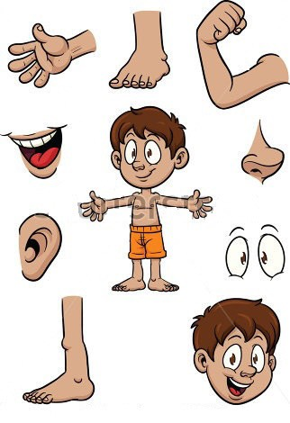


Slide 3

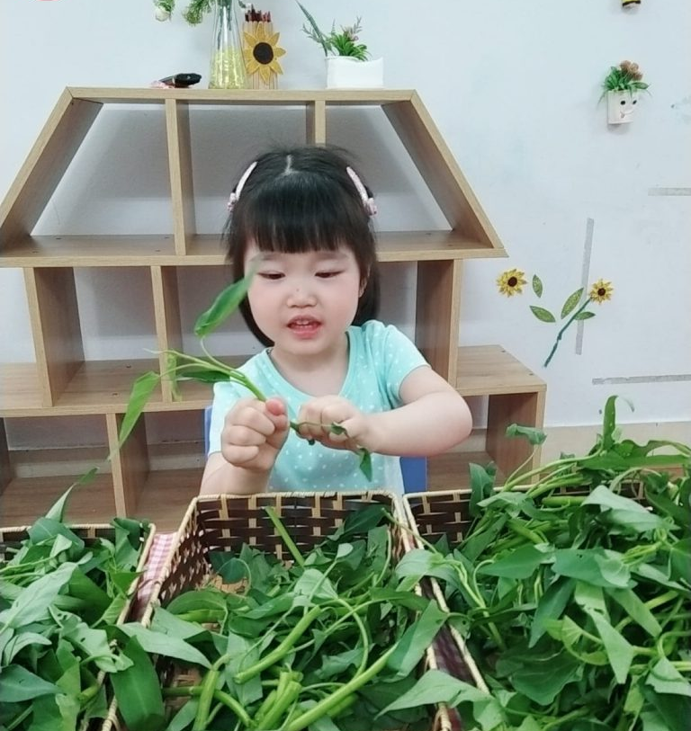
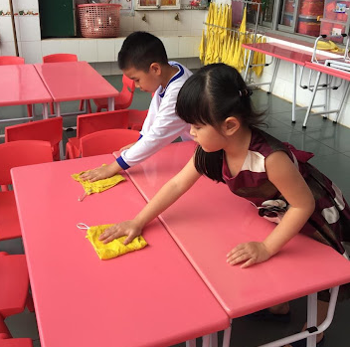
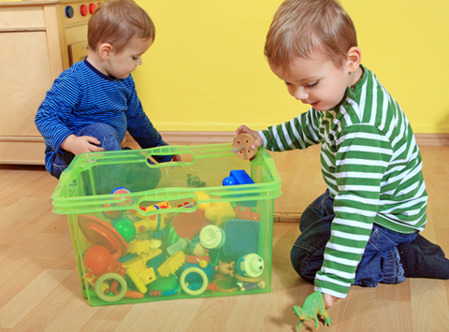
Bàn tay chúng mình
làm những công việc gì?

Slide 4

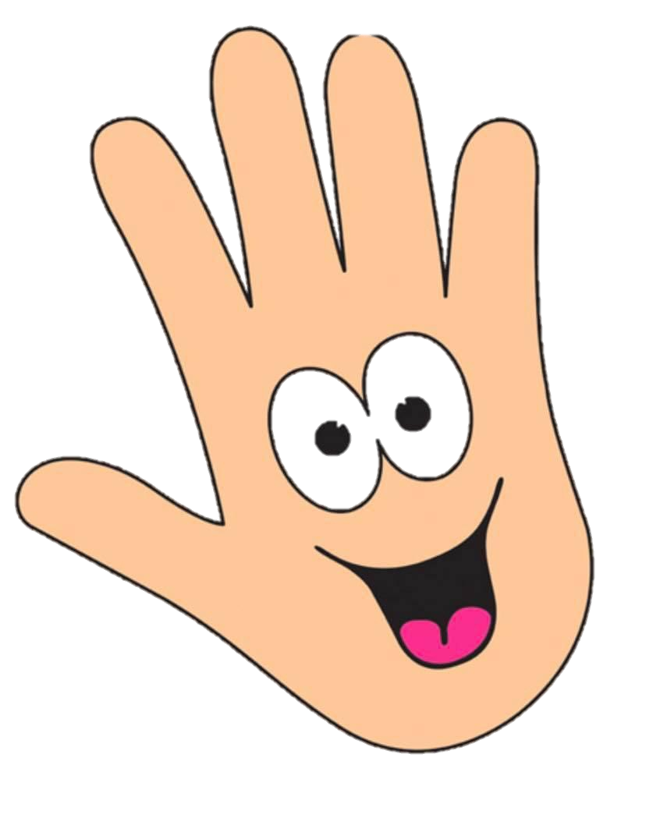
Đôi bàn tay
Tay trái
Tay phải

Slide 5

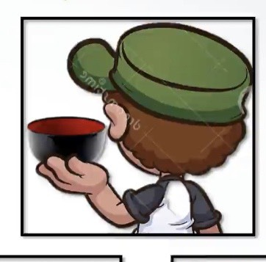
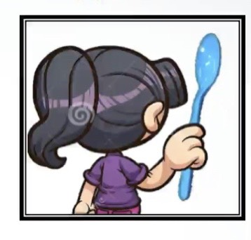
Bàn tay đẹp của các con khi ăn cơm
tay trái cầm gì , tay phải cầm gì?”

Slide 6
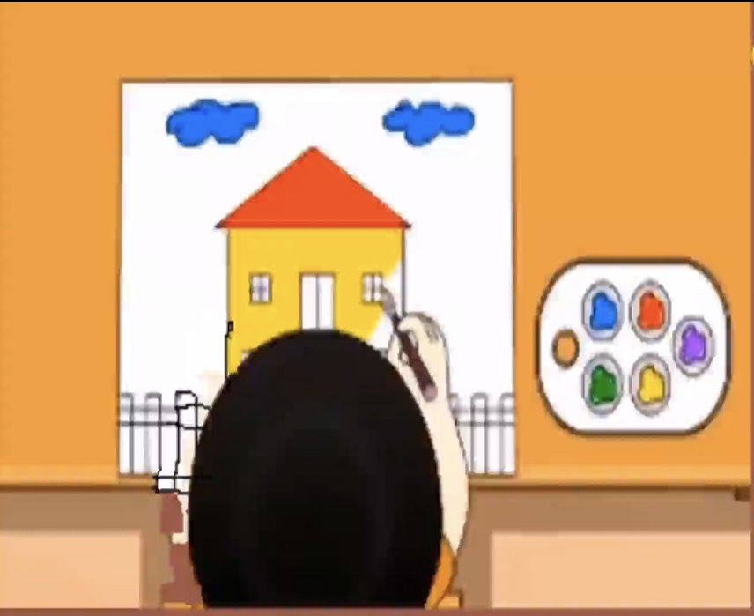
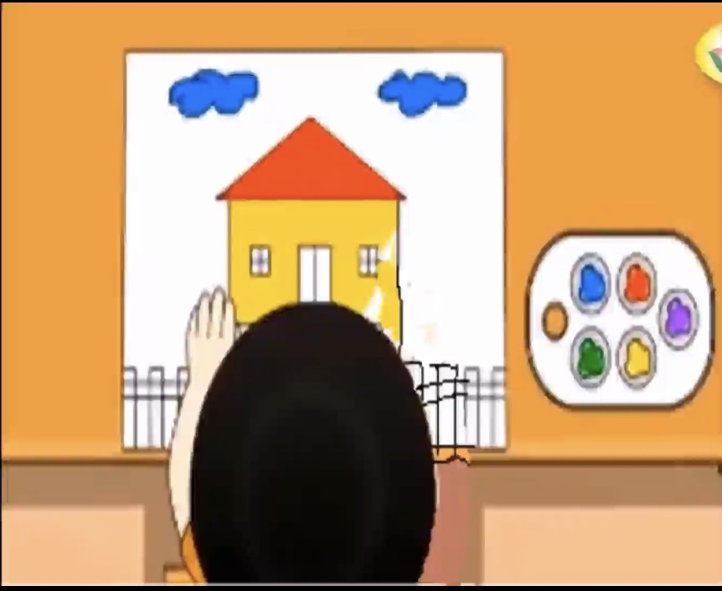
Khi vẽ tay phải làm gì, tay trái làm gì?

Slide 7

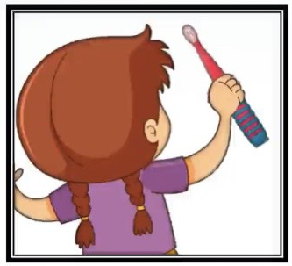
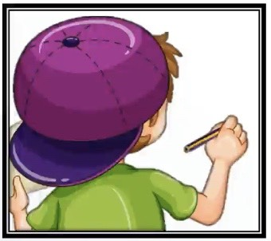
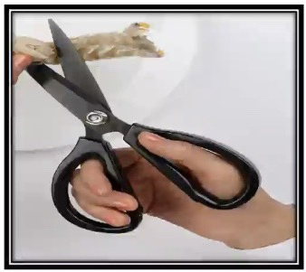
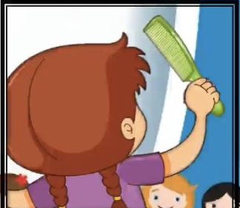
Tác dụng của tay phải

Slide 8
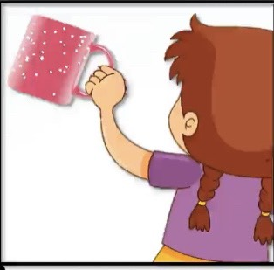
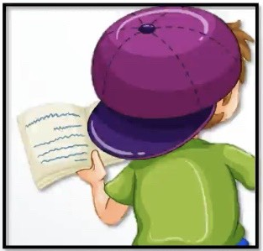
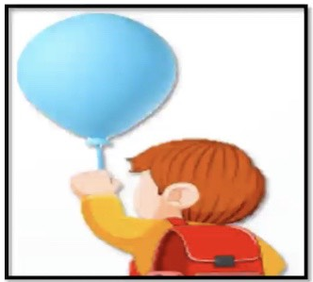
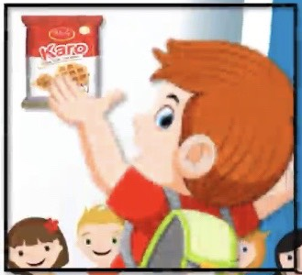
Tác dụng của tay trái

Slide 9
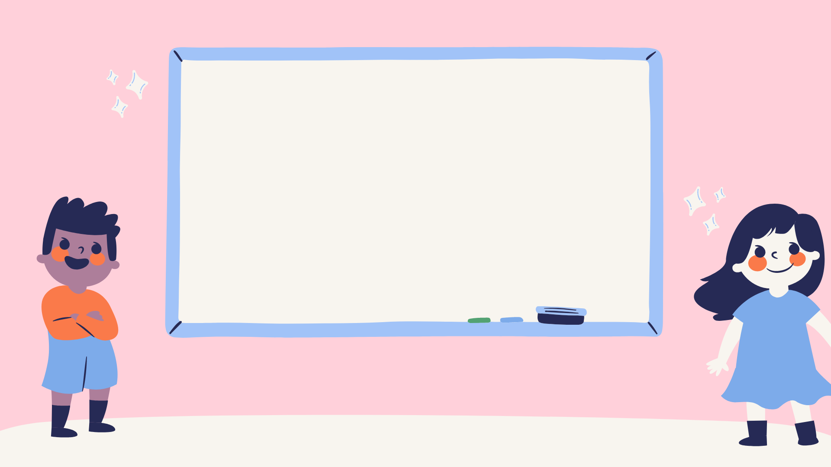
Trò chơi
Làm theo hiệu lệnh của cô

Slide 10
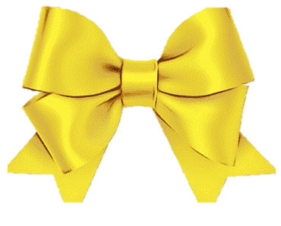

Tay trái
Tay phải

Slide 11

Trò chơi 2
TẬP TẦM VÔNG

Slide 12
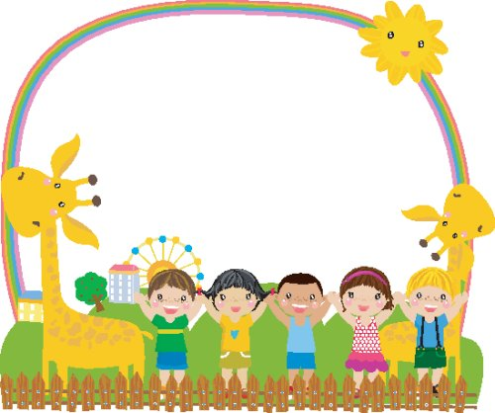
Xin chào và hẹn gặp lại

